Slide 1
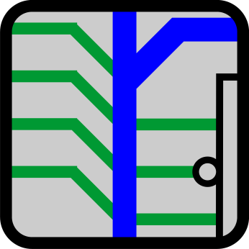
MIT AVR Timer
Díl Vc

Slide 2
Mikroprocesorová technika
Téma AVR Timer
Předmět MIT
Ročník 3
Autor Ing. Leoš Juránek
Datum únor 2024
24.2.2024

Slide 3
Index
Časovač
Funkce
Registry
Režimy časovače 0
Normální režim
CTC režim
PWM režim
Základní operace s časovačem
Aplikace časovače
Periodický průběh - normální režim
Periodický průběh - CTC režim
Generování periodického signálu
Dělička
3
next

Slide 4
Zdroje
AVR, WIKI
Architektura AVR v kostce, HW.CZ
Aplikace ATmega644 v jazyce C, KE 1/2011
Moderní mikrokontroléry 5, KE 5/2011
Aplikace ATmega644 v algoritmech, KE 1/2010
Moderní mikrokontroléry 4, KE 4/2010
Moderní mikrokontroléry 3, KE 4/2009
Praktické aplikace obvodu FT232RL, KE 1/2009
Moderní mikrokontroléry 2, KE 2/2008
Moderní mikrokontroléry, KE 4/2007
Programování a aplikace .. ATtiny2313(2.), KE 1/2007
Programování a aplikace .. ATtiny2313(1.), KE 5/2006
Praktické konstrukce pro USB.. AN2131, KE 3/2005
4
previous
next
index

Slide 5
AVR Časovač
Nová kapitola
5
previous
next
index

Slide 6
Čítač
Impulzy
Čítač
Přetečení
Podtečení
Stav čítače
6
previous
next
index

Slide 7
Čítač
Kapacita dvojkového čítače
Je dána počtem bitů n
Maximální počet = 2^{n}
7
previous
next
index

Slide 8
Čítač
Přetečení
Je přechod z posledního stavu do nultého, při čítání směrem vpřed
Podtečení
Je přechod z nultého stavu do nultého, při čítání směrem vpřed
8
previous
next
index

Slide 9
Čítač
Přednastavení
2
3
4
5
6
7
Při přetečení přednastavíme stav čítače na libovolnou hodnotu
9
previous
next
index

Slide 10
Čítač
Zkrácení cyklu
0
1
2
4
5
Při dosažení určitého stavu, začne čítat od 0
10
previous
next
index

Slide 11
Časová zařízení
11
previous
next
index

Slide 12
Časová zařízení
12
previous
next
index

Slide 13
Časová zařízení
13
previous
next
index

Slide 14
Timer
Použití
Odměření času – aplikace různých časových přístrojů
Počítání impulzů – připojení různých inkrementálních čidel (impulzních) měřících
Měření délky impulzu – měření frekvence, vzdálenost ultrazvukovým čidlem
Pulzně šířková modulace – regulace jasu LED, změna otáček stejnosměrných motorů
14
previous
next
index

Slide 15
Timer
ATmega2560 obsahuje
Timer 8 bitů – 2 jednotky (0,2)
Timer 16 bitů – 4 jednotky (1,3,4,5)
15
previous
next
index

Slide 16
I/O registry
Funkce I/O registrů
Datové registry (čtou se jako číslo)
Nastavení režimů zařízení
Sledování událostí (flag)
Povolení přerušení od událostí
S datovými registry se pracuje jako s čísly, s ostatními registry jako s bity
16
previous
next
index

Slide 17
Blokové schéma TIMER0
Signálové vstupy a výstupy
Čítač
T0
Zdroj impulzů
Komparační registr A
OC0A
Výstup A
Komparační registr B
OC0B
Výstup B
Řídící registry
TOV0
Přetečení čítače
OCF0A
Shoda čítače s komparačním registrem A
OCF0B
Shoda čítače s komparačním registrem B
17
Události
previous
next
index

Slide 18
Timer
Registry TIMER0
TCNT0 – vlastní obsah čítače
OCR0A, OCR0B – komparační registry
TCCR0A, TCCR0B - řídící registry
TIFR0 – příznaky událostí
TIMSK0 – povolení přerušení
18
previous
next
index

Slide 19
Použití časovače v aplikaci
Princip práce s časovačem
Volba režimu
Naprogramování řídících registrů
Čekací smyčka na nějakou událost, např. přetečení čítače nebo
Obsluha přerušení vyvolané událostí
19
previous
next
index

Slide 20
Popis TIMER0
PL
Popis
Kapacita čítače 8 bitů (max. počet impulzů 256)
Čítač čítá impulzy z vnitřního nebo vnějšího zdroje
Časovač obsahuje dva komparační registry A, B
Události, které generuje řídící logika
Přetečení čítače
Shoda čítače s komparačním registrem A
Shoda čítače s komparačním registrem B
Generování výstupních signálů A, B
20
previous
next
index
Pracovní list časovač AVR
Notes:
Do pracovního listu

Slide 21
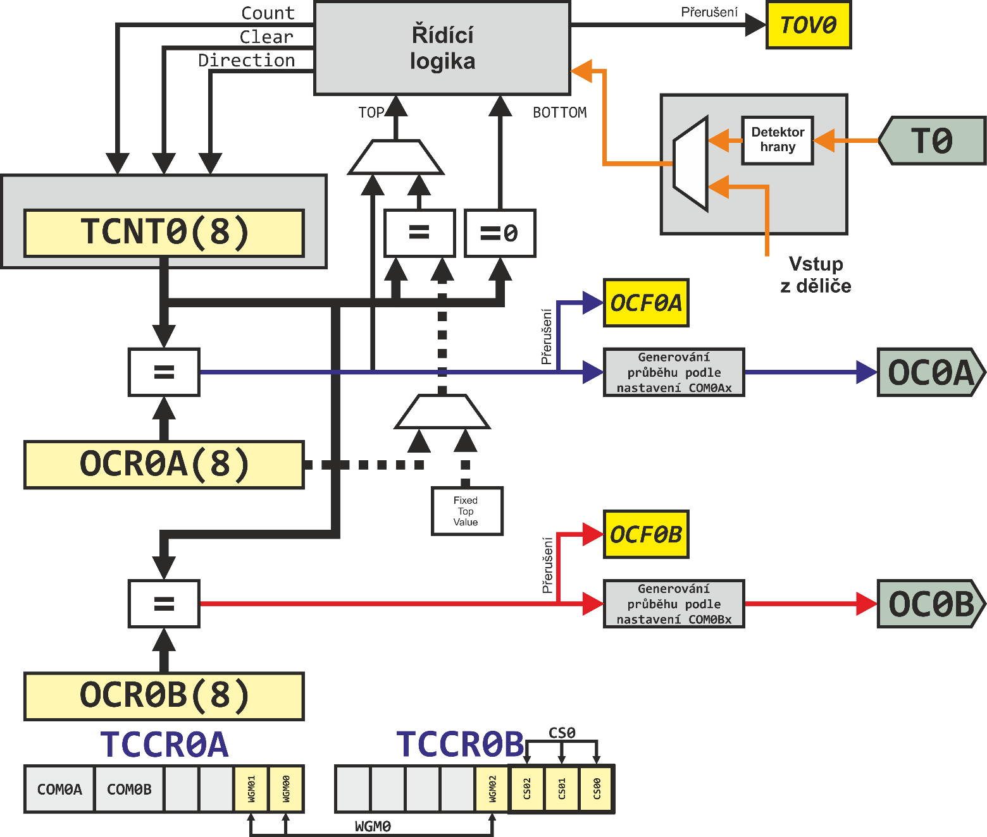
Schéma TIMER0
PL
FLAG: Přetečení
čítače
Čítač
Vnější zdroj impulzů
Vnitřní hodinový signál
FLAG : Shoda s komparačním registrem A
Komparátor
Výstupní signál A
Komparační registr A
FLAG :Shoda s komparačním registrem B
Výstupní signál B
Komparační registr B
21
previous
next
index
Notes:
Do pracovního listu

Slide 22
Nastavení zdroje impulzů
PL
TCCR0B
TCCR0A
FOC0A
FOC0B
WGM02
CS02
CS01
CS00
COM0A1
COM0A0
COM0B1
COM0B0
WGM01
WGM00
Výběr zdroje impulzů
CS02 | CS01 | CS00 | Funkce | Zdroj
0 | 0 | 0 | Čítač zastaven | Stop
0 | 0 | 1 | f_{osc} | Vnitřní
0 | 1 | 0 | f_{osc}/8
0 | 1 | 1 | f_{osc}/64
1 | 0 | 0 | f_{osc}/256
1 | 0 | 1 | f_{osc}/1024
1 | 1 | 0 | Sestupná hrana signálu T0 | Vnější
1 | 1 | 1 | Nástupná hrana signálu T0
22
previous
next
index
Notes:
Do pracovního listu
TCCR0A,B – Timer/Counter Control Register A,B
WGM0 - Waveform Generation Mode
COM0A,B - Compare Match Output Mode
CS0 - Clock Select
FOC - Force Output Compare
OCR0A,B - Output Compare Register

Slide 23
Nastavení režimů TIMER0
PL
TCCR0B
TCCR0A
FOC0A
FOC0B
WGM02
CS02
CS01
CS00
COM0A1
COM0A0
COM0B1
COM0B0
WGM01
WGM00
Výběr režimu časovače
Mode | WGM02 | WGM01 | WGM00 | Režim
0 | 0 | 0 | 0 | Normální
1 | 0 | 0 | 1 | Fázově korigovaný PWM
2 | 0 | 1 | 0 | CTC
3 | 0 | 1 | 1 | Rychlý PWM
4 | 1 | 0 | 0 | -
5 | 1 | 0 | 1 | Fázově korigovaný PWM
6 | 1 | 1 | 0 | -
7 | 1 | 1 | 1 | Rychlý PWM
23
previous
next
index
Notes:
Do pracovního listu
TCCR0A,B – Timer/Counter Control Register A,B
WGM0 - Waveform Generation Mode
COM0A,B - Compare Match Output Mode
CS0 - Clock Select
FOC - Force Output Compare
OCR0A,B - Output Compare Register

Slide 24
Registr TIFR0
PL
TIFR0
OCF0B
OCF0A
TOV0
=1, došlo k přetečení čítače
=1, došlo ke shodě čítače s komparačním registrem A
=1, došlo ke shodě čítače s komparačním registrem B
24
previous
next
index
Notes:
Do pracovního listu
TIFR0 – Timer/Counter 0 Interrupt Flag Register
OCF0A: Timer/Counter 0 Output Compare A Match Flag
OCF0B: Timer/Counter 0 Output Compare B Match Flag
Bit 0 – TOV0: Timer/Counter0 Overflow Flag

Slide 25
Registr TIMSK0
PL
TIMSK0
OCIE0B
OCIE0A
TOIE0
=1 - Povolení přerušení při přetečení čítače
=1 - Povolení přerušení při shodě čítače s komparačním registrem B
=1 - Povolení přerušení při shodě čítače s komparačním registrem A
25
previous
next
index
Notes:
Do pracovního listu
Do pracovního listu
TIMSK0 – Timer/Counter Interrupt Mask Register
OCIE0B: Timer/Counter Output Compare Match B Interrupt Enable
OCIE0A: Timer/Counter0 Output Compare Match A Interrupt Enable
TOIE0: Timer/Counter0 Overflow Interrupt Enable

Slide 26
Kontrolní úkoly
⬧
Jaké vstupy a výstupy (vývod na pouzdro) má TIMER0?
Jaké události generuje logika řízení TIMER0?
Vyjmenujte registry, které řídí TIMER0?
Jak můžeme nastavit vstup impulzů do časovače?
Jak nastavíme režimy činnosti TIMER0 (registry a bity)?
26
previous
next
index

Slide 27
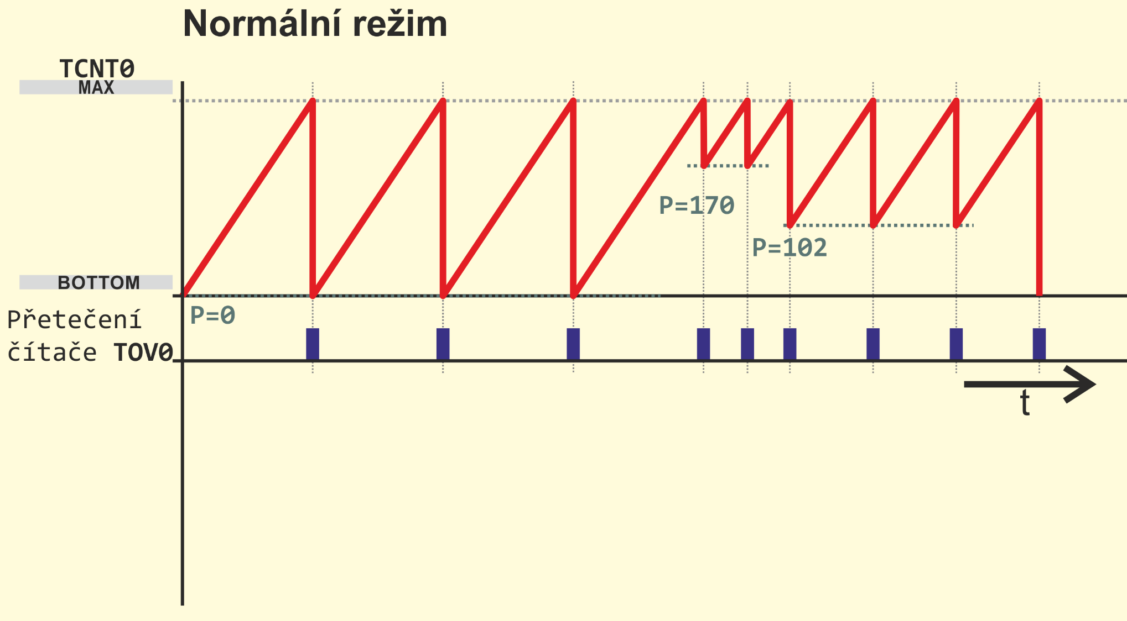
Normální režim TIMER0
PL
27
previous
next
index
Notes:
Do pracovního listu

Slide 28
Normální režim Timer0
PL
Popis
Čítá vpřed od 0 do 255
MAX=255, BOTTOM=0 (můžeme změnit přednastavením)
Událost přetečení nastane při přechodu 255→0
Trvání jednoho kroku pro frekvenci f_{osc}=16MHz je T=1/16000000=62,5ns
28
previous
next
index
Notes:
Do pracovního listu

Slide 29
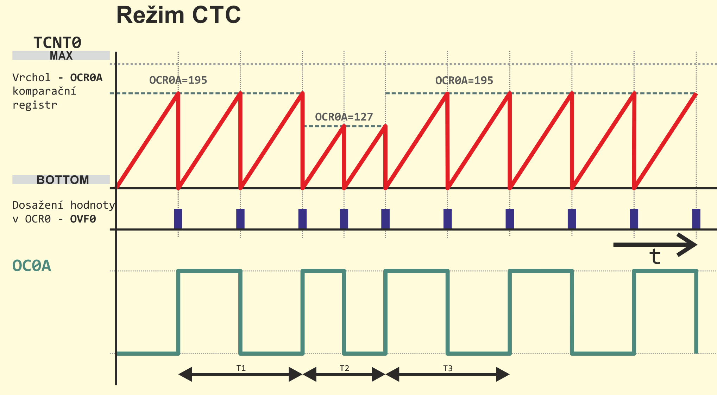
Režim CTC TIMER0
PL
29
previous
next
index
Notes:
Do pracovního listu

Slide 30
Režim CTC TIMER0
PL
Popis
Čítá vpřed od 0 do 255
MAX=OCR0A (komparační registr A) BOTTOM=0
Událost čítač=komparační registr A nastane při dosažení hodnoty OCR0A
Výstup – generování signálu proměnné frekvence se střídou 1:1 na výstupu OC0A,B
30
previous
next
index
Notes:
Do pracovního listu

Slide 31
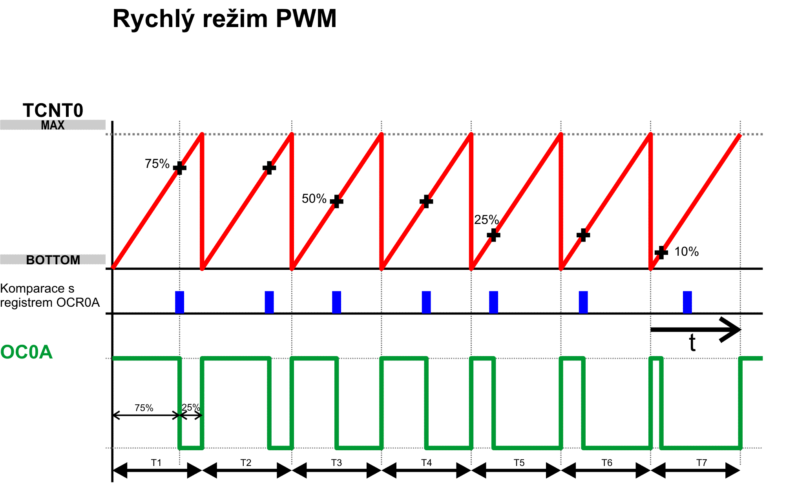
Rychlý režim PWM TIMER0
31
previous
next
index
Notes:
Do pracovního listu

Slide 32
Režim PWM TIMER0
Popis
Čítá vpřed od 0 - 255
MAX=255, BOTTOM=0
Událost čítač=komparační registr A nastane při dosažení hodnoty OCR0A
Výstup – generování signálu konstantní frekvence s proměnnou střídou (PWM)
32
previous
next
index
Notes:
Do pracovního listu

Slide 33
Kontrolní úkoly
⬧
Normální režim: jakým směrem čítá, na jaké hodnotě začíná čítání, na jaké hodnotě končí.
Jakou kapacitu má časovač 0?
Kdy nastane událost přetečení čítače?
Vypočítejte za jak dlouho nastane přetečení čítače 0 při nastavení děliče na 1024 a frekvenci 10MHz.
Režim CTC: jakým směrem čítá, na jaké hodnotě začíná čítání, na jaké hodnotě končí.
Jaká událost nastane při dosažení vrcholu čítání (CTC)?
Režim CTC: na jaké hodnotě pokračuje čítání po dosažení shody s komparačním registrem?
33
previous
next
index

Slide 34
Základní operace TIMER0
Nastavení režimu
Nastavení zdroje impulzu
Čtení obsahu čítače
Testování přetečení
Nulování příznaku přetečení
Zastavení čítače
34
previous
next
index

Slide 35
Nastavení režimu 1 - C
PL
Nastavte normální režim
1
TCCR0B
TCCR0A
FOC0A
FOC0B
WGM02
CS02
CS01
CS00
COM0A1
COM0A0
COM0B1
COM0B0
WGM01
WGM00
0
0
0
TCCR0B=0<<WGM02
TCCR0A=0<<WGM01|0<<WGM00
35
previous
next
index

Slide 36
Nastavení režimu 1 - ASM
Nastavte normální režim
1
TCCR0B
TCCR0A
FOC0A
FOC0B
WGM02
CS02
CS01
CS00
COM0A1
COM0A0
COM0B1
COM0B0
WGM01
WGM00
0
0
0
LDI R16,0<<WGM02
OUT TCCR0B,R16
LDI R16,0<<WGM01|0<<WGM00
OUT TCCR0A,R16
36
previous
next
index

Slide 37
Nastavení režimu 2 - C
PL
Nastavte režim CTC
2
TCCR0B
TCCR0A
FOC0A
FOC0B
WGM02
CS02
CS01
CS00
COM0A1
COM0A0
COM0B1
COM0B0
WGM01
WGM00
0
1
0
TCCR0B=0<<WGM02
TCCR0A=1<<WGM01|0<<WGM00
37
previous
next
index

Slide 38
Nastavení režimu 2 - ASM
Nastavte režim CTC
2
TCCR0B
TCCR0A
FOC0A
FOC0B
WGM02
CS02
CS01
CS00
COM0A1
COM0A0
COM0B1
COM0B0
WGM01
WGM00
0
1
0
LDI R16,0<<WGM02
OUT TCCR0B,R16
LDI R16,1<<WGM01|0<<WGM00
OUT TCCR0A,R16
38
previous
next
index

Slide 39
Nastavení zdroje impulzů - C
PL
Nastavte zdroj impulzů: vnitřní dělený 1024
3
TCCR0B
TCCR0A
FOC0A
FOC0B
WGM02
CS02
CS01
CS00
COM0A1
COM0A0
COM0B1
COM0B0
WGM01
WGM00
1
0
1
TCCR0B=1<<CS02|0<<CS01|1<<CS00
39
previous
next
index

Slide 40
Nastavení zdroje impulzů - ASM
Nastavte zdroj impulzů: vnitřní dělený 1024
3
TCCR0B
TCCR0A
FOC0A
FOC0B
WGM02
CS02
CS01
CS00
COM0A1
COM0A0
COM0B1
COM0B0
WGM01
WGM00
1
0
1
LDI R16,1<<CS02|0<<CS01|1<<CS00
OUT TCCR0B,R16
40
previous
next
index

Slide 41
Čtení obsahu čítače - C
PL
Zobrazte obsah čítače 0 na portu F
4
PORTF=TCNT0
41
previous
next
index

Slide 42
Čtení obsahu čítače - ASM
Zobrazte obsah čítače 0 na portu F
4
IN R16,TCNT0
OUT PORTF,R16
42
previous
next
index

Slide 43
Zastavení čítače - C
PL
Zastavte čítač 0
5
TCCR0B
TCCR0A
FOC0A
FOC0B
WGM02
CS02
CS01
CS00
COM0A1
COM0A0
COM0B1
COM0B0
WGM01
WGM00
0
0
0
TCCR0B=0<<CS02|0<<CS01|0<<CS00
43
previous
next
index

Slide 44
Zastavení čítače - ASM
Zastavte čítač 0
5
TCCR0B
TCCR0A
FOC0A
FOC0B
WGM02
CS02
CS01
CS00
COM0A1
COM0A0
COM0B1
COM0B0
WGM01
WGM00
0
0
0
LDI R16,0<<CS02|0<<CS01|0<<CS00
OUT TCCR0B,R16
44
previous
next
index

Slide 45
Přednastavení čítače - C
PL
Přednastavte čítač0 tak, aby po 100 impulzech nastalo přetečení (TIMER0 – 8bitů)
6
TCNT0=256-100
45
previous
next
index

Slide 46
Přednastavení čítače - ASM
Přednastavte čítač0 tak, aby po 100 impulzech nastalo přetečení (TIMER0 – 8bitů)
6
LDI R16,256-100
OUT TCNT0,R16
46
previous
next
index

Slide 47
Obslužný program přetečení - C
PL
Naprogramujte přerušení přetečení časovače 0
7
TIMSK0
OCIE0B
OCIE0A
TOIE0
#include <avr/interrupt.h>
int main(void)
{
TIMSK0=1<<TOIE0;
sei();
while(1)
{
}
}
// obsluzny program
ISR(TIMER0_OVF_vect)
{
}
1
47
previous
next
index

Slide 48
Přerušení
Ostatní přerušení
8
TIMSK0
OCIE0B
OCIE0A
TOIE0
TIMSK0=1<<OCIE0A;
ISR(TIMER0_COMPA_vect)
{
}
TIMSK0=1<<OCIE0B;
ISR(TIMER0_COMPB_vect)
{
}
1
1
48
previous
next
index

Slide 49
Testování přetečení čítače
PL
Pokud je bit TOV0=0 tak čekej, jinak pokračuj dále
5
TIFR0
OCF0B
OCF0A
TOV0
CEKEJ:
IN R16,TIFR0
SBRS R16,TOV0 ;Skoč, když TOV0=1
RJMP CEKEJ
NOP
49
previous
next
index

Slide 50
Nulování přetečení čítače
TOV0=0, příznak se nuluje pouze spustí-li se přerušení
6
TIFR0
OCF0B
OCF0A
TOV0
CEKEJ:
IN R16,TIFR0
ANDI R16,~(1<<TOV0)
OUT TIFR0,R16
NOP
50
previous
next
index

Slide 51
Znázornění funkce čítače
PL
Znázorněte graficky Normální režim, čítající pomocí přednastavení 100 impulzů. V následujícím čítání změní na 50 impulzů.
9
51
previous
next
index

Slide 52
Přerušení – přetečení časovače 0
Naprogramujte přetečení časovače 0
10
TIMSK0
OCIE0B
OCIE0A
TOIE0
52
previous
next
index

Slide 53
Kontrolní úkoly
⬧
Jak nastavíme normální režim časovače 0?
Jak zastavíme časovač 0?
Jak nastavíme zdroj impulzů fosc/8?
Jak zjistíme přetečení časovače 0?
Jak zkrátíme čítání časovače 0 v normálním režimu?
53
previous
next
index

Slide 54
Výpočet s časovačem
Frekvence oscilátoru (16MHz)
Kapacita čítače
Timer 0,2 (8 bitů) – 2⁸=256
Timer 1,3 (16 bitů) – 2¹⁶=65536
Dělící poměr zdroje impulzů
DP={1,8,64,256,1024}
54
previous
next
index

Slide 55
Příklad 1
Zadání
Vypočítejte jaké maximální zpoždění vytvoříme časovačem 0 (8), frekvence hodin je 10MHz, dělící poměr je nastaven na 1024
55
previous
next
index

Slide 56
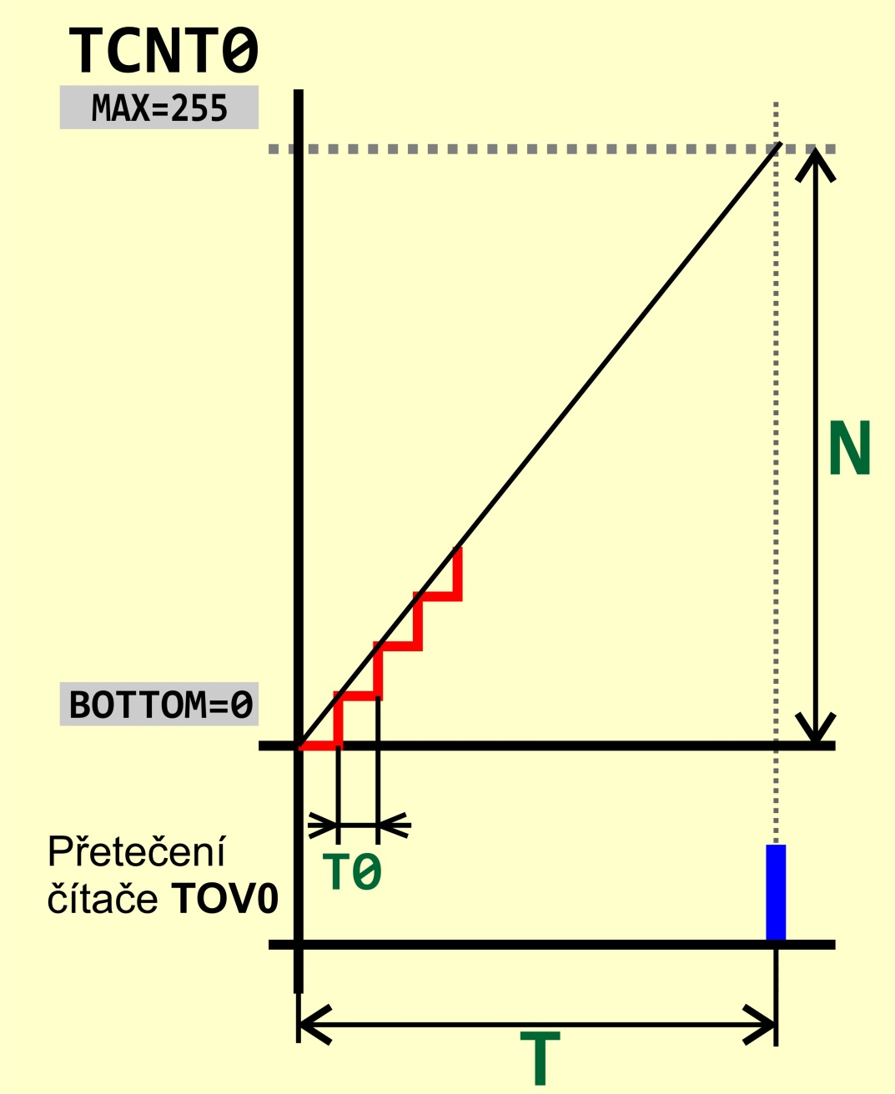
Příklad 1
T0 – je perioda jednoho impulzu odvozeného z f_{osc}
N – je počet načítaných impulzů, po načtení posledního nastane přetečení časovače
T – celková doba mezi přerušeními
DP – dělící poměr děličky frekvence oscilátoru
56
previous
next
index

Slide 57
Příklad 1
57
previous
next
index

Slide 58
Příklad 2
Zadání
Vypočítejte přednastavení časovače 0 (8), aby časové zpoždění bylo 20 ms. Frekvence hodin je 10MHz, dělící poměr je {1, 8, 64, 256, 1024}
58
previous
next
index

Slide 59
Příklad 2
Volíme N z intervalu celých čísel 0-255. Pokud číslo není celé, čas T nebude přesný.
59
previous
next
index

Slide 60
Příklad 3
Zadání
Vypočítejte jaké maximální zpoždění vytvoříme časovačem 1 (16), frekvence hodin je 10MHz, dělící poměr je nastaven na 1024
60
previous
next
index

Slide 61
Příklad 3
61
previous
next
index

Slide 62
Aplikace časovače
Aplikace s časovačem
Časové zpoždění s normálním režimem pomocí přerušení
Časové zpoždění s režimem CTC pomocí přerušení
Generování periodického signálu na výstupech OC0A,B
PWM
Zachytávání – měření délky impulzu
Dělička
Zpracování signálu z čidla
62
previous
next
index

Slide 63
Periodický průběh - normální režim
PL
Zadání – generujte na libovolném portu (PORTF) periodický průběh (1:1) o frekvenci 1kHz
Řešení – pomocí časovače vytvoříme časové zpoždění, po uplynutí zpoždění invertujeme hodnotu na zvoleném portu (PORTF), přednastavením budeme zkracovat cyklus časovače0. Režim časovače normální, použitá událost bude přetečení čítače.
63
previous
next
index

Slide 64
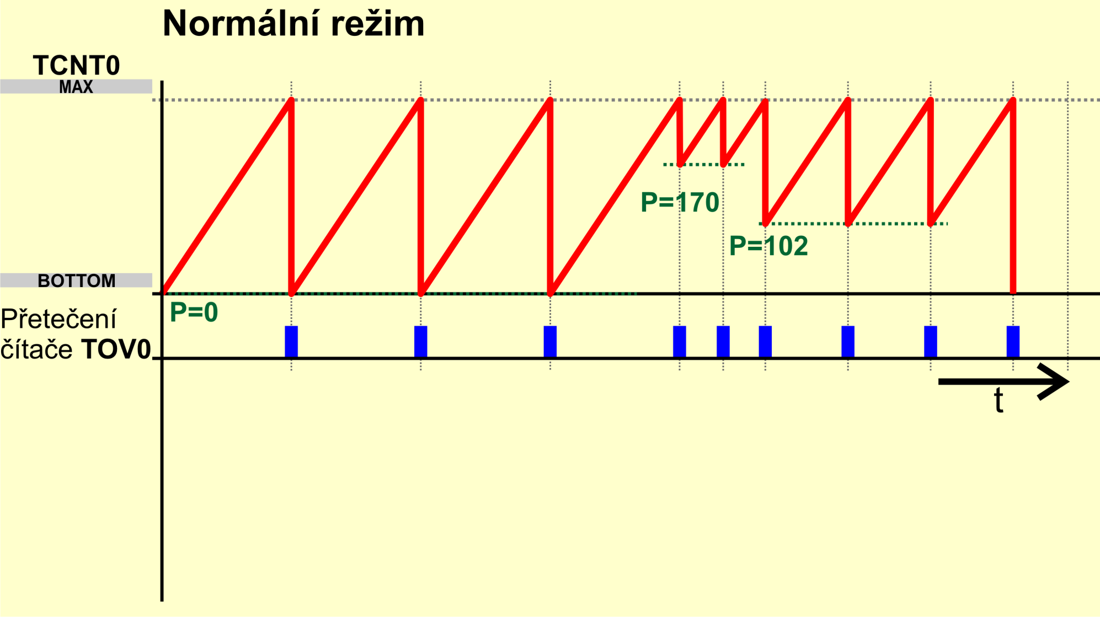
Periodický průběh - normální režim
64
previous
next
index

Slide 65
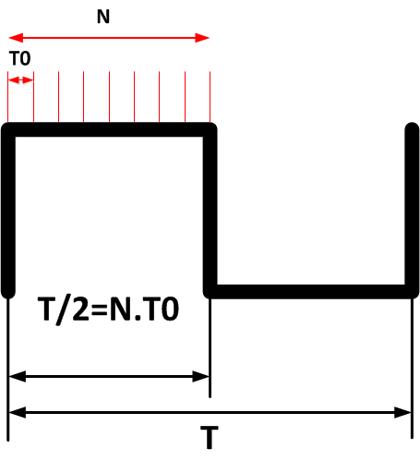
Periodický průběh - normální režim
PL
Výpočet - nákres
T0 – je perioda jednoho impulzu odvozeného z f_{osc}
N – je počet načítaných impulzů, po načtení posledního nastane přetečení časovače
T – perioda generovaného signálu o frekvenci f=1kHz
DP – dělící poměr děličky frekvence oscilátoru
65
previous
next
index
Notes:
Dělící poměr 1, 8, 64, 256, 1024
N počet kroků, kapacita čítače=1-255

Slide 66
Periodický průběh - normální režim
PL
Poznámky
Podle nákresu doba zpoždění se rovná polovině periody T/2
Doba zpoždění se rovná počtu impulzů (N)*doba jednoho impulzu(T0)
66
previous
next
index
Notes:
Dělící poměr 1, 8, 64, 256, 1024
N počet kroků, kapacita čítače=1-255

Slide 67
Periodický průběh - normální režim
PL
Výpočet
67
previous
next
index
Notes:
Dělící poměr 1, 8, 64, 256, 1024
N počet kroků, kapacita čítače=1-255

Slide 68
Periodický průběh - normální režim
PL
Výpočet
Podle zadání musí být N
číslo od 0 do 255 (používáme 8-bitový časovač)
číslo musí být celé
68
previous
next
index
Notes:
Dělící poměr 1, 8, 64, 256, 1024
N počet kroků, kapacita čítače=1-255

Slide 69
Periodický průběh - normální režim
PL
Požadavky na nastavení časovače
Čítač: 0 (8-bitů)
Zvolený režim: normální
Zdroj impulzů: vnitřní, dělič nastaven f_{osc}/64
Výstupy OC0A, OC0B: odpojeny
Přednastavení čítače: 256-125
Událost: přetečení časovače 0
69
previous
next
index

Slide 70
Periodický průběh - normální režim
PL
Nastavení řídících registrů čítače 0
TCCR0B
TCCR0A
FOC0A
FOC0B
WGM02
CS02
CS01
CS00
COM0A1
COM0A0
COM0B1
COM0B0
WGM01
WGM00
0
0
0
0
1
1
0
0
0
0
0
0
70
previous
next
index

Slide 71
Periodický průběh - normální režim
PL
Algoritmus
Hlavní program main()
Nastavení směru portu F registr DDRF
Nastavení registrů TCCR0A, TCCR0B
Povolení přerušení přetečení časovače 0 TIMSK0.TOIE0=1
Nastavení bitu I v SREG
Čekací smyčka
Obslužný program přerušení ISR(TIMER0_OVF_vect)
Přednastavení časovače 0 TCNT0
Činnost (inverze PORTF)
71
previous
next
index

Slide 72
Periodický průběh - normální režim
PL
#include <avr/interrupt.h>
int main(void)
{
DDRF=0b11111111;
TCCR0B=0<<WGM02|0<<CS02|1<<CS01|1<<CS00;
TCCR0A=0<<WGM01|0<<WGM00;
TIMSK0=1<<TOIE0;
sei();
while(1)
{
}
}
// obslužný program
ISR(TIMER0_OVF_vect)
{
PORTF=~PORTF;
TCNT0=255-125;
}
72
previous
next
index

Slide 73
Periodický průběh - CTC
PL
Zadání – generujte na libovolném portu (PORTF) periodický průběh (1:1) o frekvenci 1kHz
Řešení – pomocí časovače vytvoříme časové zpoždění, po uplynutí zpoždění invertujeme hodnotu na zvoleném portu (PORTF), nastavením komparačního registru A budeme čekat na událost shoda s komparačním registrem A
73
previous
next
index

Slide 74
Periodický průběh - CTC
PL
Výpočet – podle předešlého příkladu
74
previous
next
index
Notes:
Dělící poměr 1, 8, 64, 256, 1024
N počet kroků, kapacita čítače=1-255

Slide 75
Periodický průběh - normální režim
PL
Výpočet
75
previous
next
index
Notes:
Dělící poměr 1, 8, 64, 256, 1024
N počet kroků, kapacita čítače=1-255

Slide 76
Periodický průběh - normální režim
PL
Výpočet
Podle zadání musí být N
číslo od 0 do 255 (používáme 8-bitový časovač)
číslo musí být celé
76
previous
next
index
Notes:
Dělící poměr 1, 8, 64, 256, 1024
N počet kroků, kapacita čítače=1-255

Slide 77
Periodický průběh - CTC
PL
Požadavky na nastavení časovače
Čítač: 0 (8-bitů)
Zvolený režim: CTC
Zdroj impulzů: vnitřní, dělič nastaven f_{osc}/64
Výstupy OC0A, OC0B: odpojeny
Nastavení komparačního registru OCR0A: 125
77
previous
next
index

Slide 78
Periodický průběh - CTC
PL
TCCR0B
TCCR0A
FOC0A
FOC0B
WGM02
CS02
CS01
CS00
COM0A1
COM0A0
COM0B1
COM0B0
WGM01
WGM00
0
0
0
0
1
1
0
0
0
0
1
0
78
previous
next
index

Slide 79
Periodický průběh - CTC
PL
Algoritmus
Hlavní program main()
Nastavení směru portu F registr DDRF
Nastavení registrů TCCR0A, TCCR0B
Nastavení registru OCR0A=125
Povolení přerušení shoda s OCR0A časovače 0 TIMSK0.OCIE0=1
Nastavení bitu I v SREG
Čekací smyčka
Obslužný program ISR(TIMER0_COMPA_vect)
Činnost (inverze PORTF)
79
previous
next
index

Slide 80
Periodický průběh - CTC
#include <avr/interrupt.h>
int main(void)
{
DDRF=0b11111111;
TCCR0B=0<<WGM02|0<<CS02|1<<CS01|1<<CS00;
TCCR0A=1<<WGM01|0<<WGM00;
TIMSK0=1<<OCIE0A;
sei();
while(1)
{
}
}
// obslužný program
ISR(TIMER0_COMPA_vect)
{
PORTF=~PORTF;
}
80
previous
next
index

Slide 81
Generátor 1Hz
Zadání – generujte na libovolném portu (PORTF) signál 1Hz
Řešení – jednotkovou frekvenci 1000 Hz (z minulého příkladu) vytvořené časovačem násobíme programově. Volíme takové zpoždění, aby se dalo vynásobit celým číslem (T=0,001s x 1000=1s).
81
previous
next
index

Slide 82
Generátor 1Hz
Výpočet
Pro frekvenci 1 kHz je nastavení DP=64 a N=125
Pro frekvenci 1Hz potřebujeme SW děličku /1000, inverze portu je dělička /2, proto SW dělička bude /500
82
previous
next
index
Notes:
Dělící poměr 1, 8, 64, 256, 1024
N počet kroků, kapacita čítače=1-255

Slide 83
Rekapitulace
Požadavky na nastavení časovače
Čítač: 0 (8-bitů)
Zvolený režim: CTC
Zdroj impulzů: vnitřní, dělič nastaven f_{osc}/64
Výstupy OC0A, OC0B: odpojeny
Nastavení OCR0A: 156
Událost: Shoda komparačního registru A s čítačem
Dělička SW: 500
83
previous
next
index

Slide 84
Generátor 1Hz
#include <avr/interrupt.h>
unsigned int citac;
int main(void)
{
DDRF=0b11111111;
TCCR0B=0<<WGM02|0<<CS02|1<<CS01|1<<CS00;
TCCR0A=1<<WGM01|0<<WGM00;
TIMSK0=1<<OCIE0A;
sei();
while(1)
{
}
}
// obslužný program
ISR(TIMER0_COMPA_vect)
{
citac++;
if (citac==500)
{
PORTF=~PORTF;
citac=0;
}
}
84
previous
next
index

Slide 85
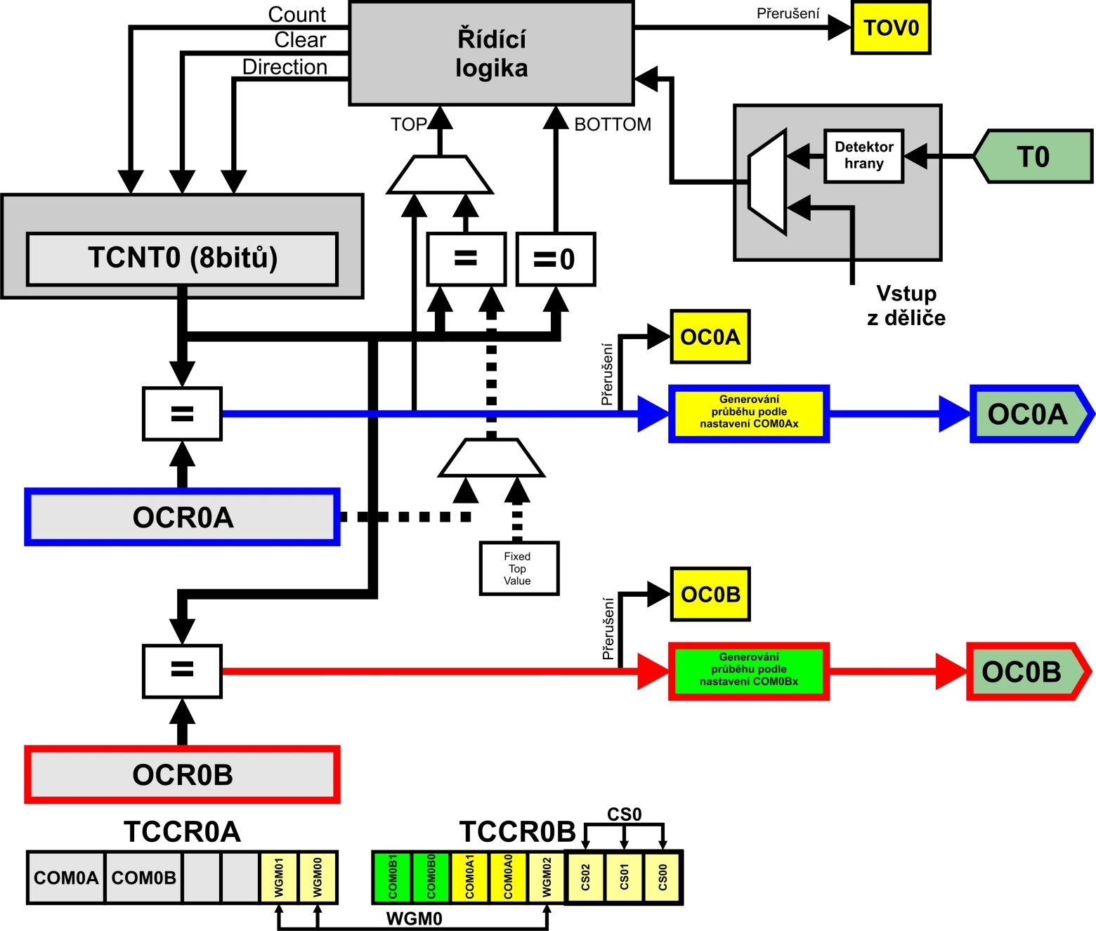
Nastavení funkce výstupů OC0A,B
85
previous
next
index

Slide 86
Nastavení funkce výstupů OC0A,B
PL
TCCR0A
COM0A1
COM0A0
COM0B1
COM0B0
WGM01
WGM00
Režimy čítačů | COM0A1 | COM0A0 | Funkce
bez PWM (režim normální, CTC) | 0 | 0 | čítač odpojen od vývodu
 | 0 | 1 | negace hodnoty na výstupu (TOGGLE)
 | 1 | 0 | nulování
 | 1 | 1 | nastavení
86
previous
next
index
Notes:
TCCR0A,B – Timer/Counter Control Register A,B
WGM0 - Waveform Generation Mode
COM0A,B - Compare Match Output Mode
CS0 - Clock Select
FOC - Force Output Compare
OCR0A,B - Output Compare Register

Slide 87
Periodický průběh - použití výstupu OC0A,B
PL
Používání vícenásobných vstupů a výstupů
Výstupní brány mají na jeden pin pouzdra vyvedeno několik vstupů a výstupů
Některé mohou být vstupní nebo výstupní (př. port D)
7
6
5
4
3
2
1
0
PORT D
T0
TIMER0
T1
ICP1
TIMER1
INT3
INT2
INT1
INT0
EXINT
XCK1
TXD1
RXD1
USART1
87
previous
next
index

Slide 88
Periodický průběh - použití výstupu OC0A,B
PL
Nastavení registrů DDRx a PORTx
Výstup směrový registr - výstup výstupní registr - log 1
Vstup směrový registr - vstup výstupní registr - log 1
88
previous
next
index

Slide 89
Periodický signál – použití výstupu OC0A,B
Zadání – generujte na výstupu OC0A periodický průběh (1:1) o frekvenci 1kHz
Řešení – nastavíme komparační registr A, nastavíme režim TOGGLE na výstupu OC0A
89
previous
next
index

Slide 90
Periodický průběh - použití výstupu OC0A,B
PL
Výpočet
Výpočet stejný jako přednastavení časovače (frekvence 1kHz)
Nastavení děliče na 64
Nastavení OCR0A na 125
90
previous
next
index

Slide 91
Periodický průběh - použití výstupu OC0A,B
PL
Požadavky na nastavení časovače
Zvolený režim: CTC
Zdroj impulzů: vnitřní, dělič nastaven f_{osc}/64
Výstup OC0A: generují periodický signál režim TOGGLE
Registr OCR0A: 125
91
previous
next
index

Slide 92
Periodický průběh - použití výstupu OC0A,B
PL
Nastavení řídících registrů
Bity COM0A1 a COM0A0 nastavíme do režimu TOGGLE (01)
Aby se generoval signál na výstupech musí dojít ke komparaci a proto nastavíme OCR0A na hodnotu 125
TCCR0B
TCCR0A
FOC0A
FOC0B
WGM02
CS02
CS01
CS00
COM0A1
COM0A0
COM0B1
COM0B0
WGM01
WGM00
0
0
0
0
1
1
0
1
0
0
1
0
92
previous
next
index

Slide 93
Periodický průběh - použití výstupu OC0A,B
PL
Algoritmus
Hlavní program main()
Nastavení směru portu B registr DDRB a registr PORTB
Nastavení registrů TCCR0A, TCCR0B
Nastavení registr OCR0A
Čekací smyčka
93
previous
next
index

Slide 94
Periodický průběh - použití výstupu OC0A,B
int main(void)
{
DDRB=0b11111111;
PORTB=0b11111111;
TCCR0B=0<<WGM02|0<<CS02|1<<CS01|1<<CS00;
TCCR0A=0<<COM0A1|1<<COM0A0|1<<WGM01|0<<WGM00;
OCR0A=125;
while(1)
{
}
}
94
previous
next
index

Slide 95
Dělička 1Hz
Nastavte TIMER0 tak, aby generoval signál 1Hz
Zvolte TIMER0 v normálním režimu
Zdroj vnitřní impulzů f_{osc}=16MHz
95
previous
next
index

Slide 96
Dělička 1Hz
Řešení
Dělička 1Hz se vytvoří vydělením kmitočtu oscilátoru jeho frekvencí
Pro frekvenci krystalu 16 MHz budeme dělit 16000000.
K dispozici máme HW děličky (pevný dělící poměr) a SW děličky (variabilní dělící poměr)
Číslo, kterým budeme dělit vyjádříme jako součin mocnin prvočísel
96
previous
next
index

Slide 97
Dělička 1Hz
Rozklad
16 000 000:2=8 000 000
8 000 000:2=4 000 000
4 000 000:2=2 000 000
2 000 000:2=1 000 000
1 000 000:2= 500 000
500 000:2= 250 000
250 000:2= 125 000
125 000:2= 62 500
62 500:2= 31 250
31 250:2= 15 625
15 625:5= 3 125
3 125:5= 625
625:5= 125
125:5= 25
25:5= 5
5:5= 1
16 000 000=2¹⁰.5⁶
97
previous
next
index

Slide 98
Dělička 1Hz
Dělič HW-pevný DP
Dělič HW-nastavitelný DP
Dělič SW-nastavitelný DP
OSC
dělič
TCNT0
CITAC1
CITAC2
Vnitřní zdroj impulzů
16MHz
Dělící poměr 1
8=2³
64=2⁶
256=2⁸
1024=2¹⁰
Čítač 8bitů
Dělící poměr max 256=2⁸
Čítání vpřed
Změna dělícího poměru od 1 do 255
Čítač
Libovolný počet stupňů
Binární nebo BCD
2³
2⁷
5⁶
98
previous
next
index

Slide 99
Dělička 1Hz
Řešení
stupeň – volba dělícího poměru zdroje impulsů (8)
stupeň – TIMER0 s přednastavení na 256-128. Čekáme na přetečení čítače a potom přednastavíme.
stupeň – proměnná CITAC1 bude přičítat 1 do 125
stupeň – proměnná CITAC2 bude přičítat 1 do 125
99
previous
next
index

Slide 100
Dělička 1Hz
TCCR0B
TCCR0A
FOC0A
FOC0B
WGM02
CS02
CS01
CS00
COM0A1
COM0A0
COM0B1
COM0B0
WGM01
WGM00
Výběr hodin
Výběr režimu
100
previous
next
index
Notes:
TCCR0A,B – Timer/Counter Control Register A,B
WGM0 - Waveform Generation Mode
COM0A,B - Compare Match Output Mode
CS0 - Clock Select
FOC - Force Output Compare
OCR0A,B - Output Compare Register

Slide 101
Dělička 1Hz
Programování Čítače 0
101
previous
next
index

Slide 102
Konec
102
previous
index

